Slide 1
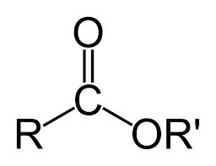
ESTRI

Slide 2
Kaj so estri ?!
organske snovi
skupina substituirana
hidroksilno skupino reagiramo s karboksilno (→nastanek nove skupine –COO-)
karboksilni estri
obstajajo tudi alkoholni in estri anorganskih kislin (→nitroglicerin)
nitroglicerin → reakcija trivalentnega alkohola in HNO₃ ob prisotnosti žveplove kisline

Slide 3
Poimenovanje
Po alkoholu
Najprej ime alkilne skupine (propanol → propil)
Drugi del po kislini (končnica -oat)
Primer: ester butanojske kisline = butanoat
http://wordbz.gimptuj.si/wp-content/uploads/naloge1/estri.html

Slide 4
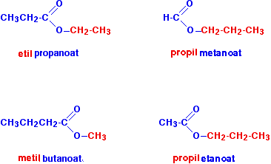
Pri estru z:
etanojsko kislino se velikokrat vrine etanoat
metanojsko kislino → formiat
butanojski kislini → butriat
propanojski kislini → propanoat

Slide 5
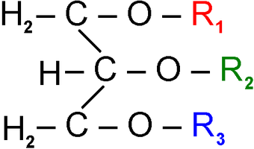
Triglicerol
Masti & olja
Združuje 3 hidroksilne skupine
Slabo topen v vodi (lipidi)
Imena podobna kot soli
Pridobivanje z reakcijami kisline (običajno organskimi ) in alkohola v prisotnosti žveplove kisline (služi kot katalizator)

Slide 6
Estrenje → reakcija alkohola in kisline, pri kateri se odcepi voda. Obratni postopek je imenovan umiljenje.
Alkohol + karboksilne kisline → ester + H₂O
Hidroliza → kemijska reakcija , pri kateri se določena spojina razcepi z vodo, pri čemer se v en del vgradi hidroksilna skupina, v drug del pa vodik (molekula H₂O se namreč razcepi na H⁺ in OH⁻)
Ester + H₂O → alkohol + karboksilna kislina
http://projekti.gimvic.org/2002/2b/alkohol/e(s)trenje.htm

Slide 7
Zanimivosti
Mnogi estri imajo zanimiv vonj, zato se uporabljajo kot arome:
metil butanoat → ananas, jabolko
metil benzoat → sadni vonj ylang-ylang(rastlinsko olje, uporabljen pri parfumih)
etil formiat → rum
etil butanoat → ananas, jagoda
etilheptanoat → grozdje
etil acetat → staro vino
amil acetat → banane, hruške

Slide 8
Pridobivanje estrov
Z estrenjem metanola in etanoata: (HCOOH + CH₃OH → HCOOCH₃ + H₂O)
Na industrijski način s kombinacijo metanola in ogljikovega monoksida → uporaba kot insekticid za proizvodnjo zdravil (CH₃OH + CO → HCOOCH₃)

Slide 9
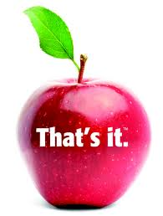

Slide 10
http://hr.wikipedia.org/wiki/Esteri
http://wordbz.gimptuj.si/wp-content/uploads/naloge1/estri.html
http://www.google.si/imgres?imgurl=&imgrefurl=http%3A%2F%2Fcommons.wikimedia.org%2Fwikisch&ei=QIU1U83sILGz0QXop4CoBg&ved=0CAIQsCUoAA
https://www.google.si/search?q=ylang-ylang&espv=210&es_sm=93&tbm=iAANB-%253B500%iu&usg=__iiKjUGEPh6SGwICNs02YaxNpfrs%3D&sa=X&ei=_rY1U8aDKYeS7AbxqIGgCQ&ved=0CDsQ9QEwAg#imgdii
http://projekti.gimvic.org/2002/2b/alkohol/e(s)trenje.htm

